Slide 1

4
4
2
مراجعة
الدرس 8
الدرس 7
الدرس 6
الدرس 5

Slide 2






أيقونات توجيهية
توجيهات الأستاذ(ة)
تعيين تلميذ للإجابة
المرور بين الصفوف
عرض فيديو
المرور للشريحة الموالية بعد عرض الفيديو
العمل في ثنائيات

Slide 3
برمجة الأسبوع الثاني
(ة)خاص بالأستاذ
الدرس 6
الدرس 5
التماثل المحوري (2)
التماثل المحوري (1)
الدرس8
الدرس 7
حل المسائل( الهندسة )
دوران الأشكال
المراجعة
مراجعة دروس الأسبوع 2

Slide 4
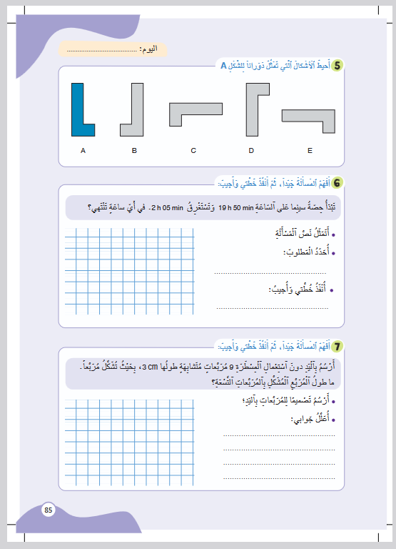
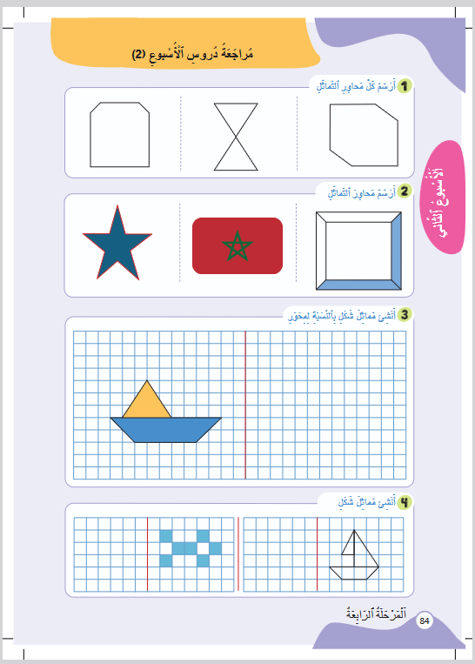
درس اليوم
مُراجَعَة دُروسِ الْأُسبوعِ 2
(ة)خاص بالأستاذ

Slide 5
تدابير حصة مراجعة دروس الأسبوع
(ة)خاص بالأستاذ
مراجعة كل درس تتم عبر المراحل التالية :
رائز التحقق من الهدف الرئيسي للدرس
احتساب نسبة التحكم
أكبر من 80%
أقل من 80%
المرور مباشرة للتدرب على الكراسة
إعادة عرض شريط النمذجة
إنجاز نشاط مراجعة الدرس على الكراسة

Slide 6

(ة)خاص بالأستاذ
مراحل الدرس
1
افتتاح الدرس
1
5
1
2
  أنشطة المراجعة
45
1
6
اختتام الدرس
1
5

Slide 7
(ة)خاص بالأستاذ
عند نهاية الحصة
على الأقل 80% من المتعلمين سيكونون قادرين على:
تَعَرُّفِ وَرَسْمِ مَحاوِرِ تَماثُلِ شَكْلٍ؛
إِنْشاءِ مُمَاثلَ شَكْلٍ؛
تَعُرُّفِ دَورانِ شَكْلٍ؛
حَلِّ مَسائِلَ مُرْتَبِطَةٍ بِالْهَنْدَسَةِ.

Slide 8

(ة)خاص بالأستاذ
افتتاح الدرس
1
الحساب الذهني

Slide 9

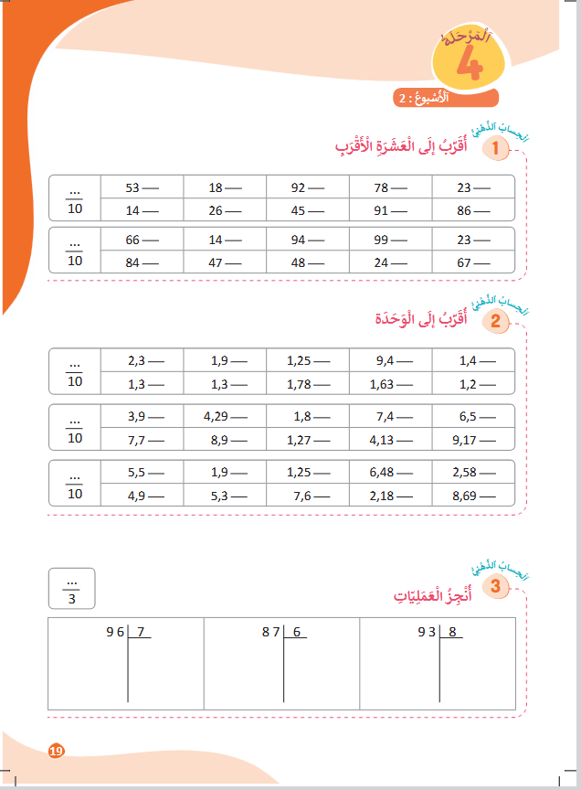

خذوا كراسة الحساب الذهني، ص 19 .

Slide 10

لديكم دقيقة واحدة لتقربوا الأعداد العشرية إلى الوحدة الأقرب.
...
A
5,5
مِثالٌ :
A
6
اُكْتُبواْ في دَفاتِرِكُمْ:

Slide 11
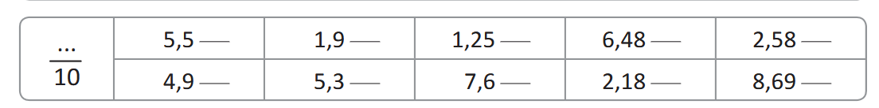


عرض فيديو الحساب الذهني

Slide 12
صححوا.
6
2
1
6
3
5
5
8
3
9

Slide 13




مرحباً سنراجع دروس الأسبوع مع مجد وندى

Slide 14
(ة)خاص بالأستاذ
مراجعة الدرس
2
تَعرُّفُ وَرَسْمُ مَحاوِرِ تَماثُلِ شَكْلٍ.
1

Slide 15

الآن افتحوا كراساتكم على الصفحة 84.

Slide 16

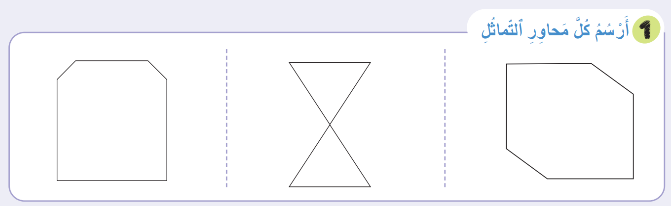
أنجزوا النشاط التالي بسرعة. لديكم فقط 5 دقائق.

Slide 17
من يقوم إلى السبورة، ليشرح لنا كيف نحصل على إجابة صحيحة؟

Slide 18

صححوا. من يشرح لماذا الشكل الأول ليس له محور تماثل.

Slide 19


في حالة ما إذا كانت نسبة التحكم تقل عن 80% يعيد الأستاذ نمذجة الحل على السبورة.

Slide 20
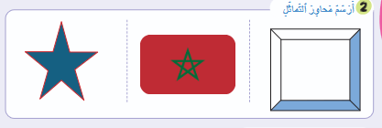

ننتقل إلى النشاط الموالي: لديكم 4 دقائق للإنجاز، سأمر بين الصفوف لمساعدتكم.
5

Slide 21
صححوا، لديكم دقيقة واحدة.
1

Slide 22
(ة)خاص بالأستاذ
مراجعة الدرس
3
إِنْشاءُ مُمَاثلِ شَكْلٍ.
1

Slide 23
الآن افتحوا كراساتكم على الصفحة 84.

Slide 24
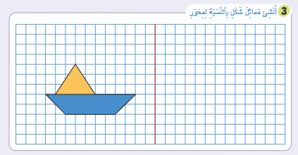
ننتقل للنشاط الموالي: لديكم دقيقتان لإنشاء مماثل الشكل بالنسبة للمحور التماثل .

Slide 25
من يقوم إلى السبورة، ليشرح لنا كيف توصل إلى الجواب؟

Slide 26
صححوا.

Slide 27

في حالة ما إذا كانت نسبة التحكم تقل عن 80% يعيد الأستاذ عرض شريط النمذجة.

Slide 28
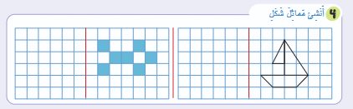
ننتقل للنشاط الموالي: لديكم 3 دقائق للإنجاز، سأمر بين الصفوف لمساعدتكم.
3

Slide 29
صححوا، لديكم دقيقة واحدة.
1

Slide 30
(ة)خاص بالأستاذ
مراجعة الدرس
4
تَعَرُّفُ دَورانِ شَكْلٍ.
1

Slide 31
الآن افتحوا كراساتكم على الصفحة 84.

Slide 32
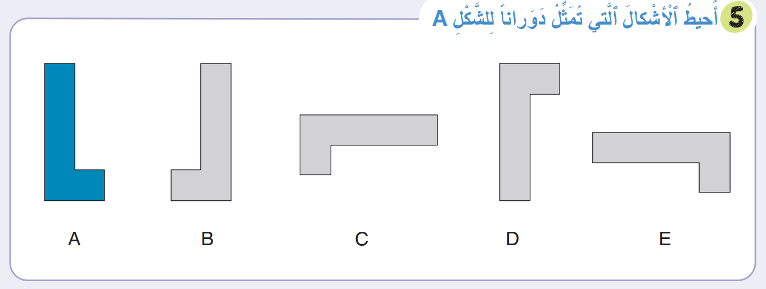
حددوا صورة الشكل الأزرق بعد دوارنه في اتجاه عقارب الساعة.
5

Slide 33
صححوا.

Slide 34
في حالة ما إذا كانت نسبة التحكم تقل عن 80% يعيد الأستاذ عرض شريط النمذجة.

Slide 35
(ة)خاص بالأستاذ
مراجعة الدرس
4
حَلُّ مَسائِلَ مُرْتَبِطَةٍ بِالْهَنْدَسَة.
1

Slide 36
الآن افتحوا كراساتكم على الصفحة 85 .

Slide 37
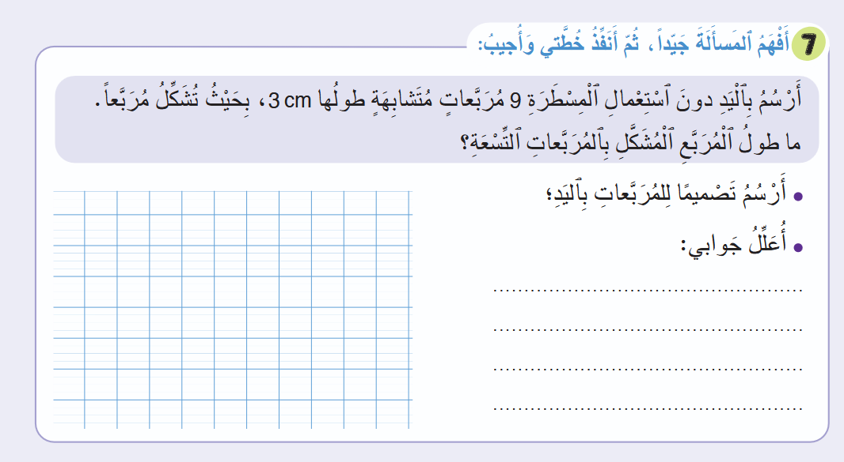
قوموا بحل النشاط التالي، لديكم 5 دقائق.
5

Slide 38
صححوا.
3 cm 3 cm 3 cm
3 cm 3 cm 3 cm
9طولُ الْمُرَبَّعِ الْمُشَكَّلِ بْالْمُرُبَّعاتِ التّْسْعَة هو: 9 cm
طولُ الْمُرَبَّعِ هو مَجْموعُ أَضْلاعِ الْمُرَبَّعاتِ الثّلاثَةِ.

Slide 39
في حالة ما إذا كانت نسبة التحكم تقل عن 80% يعيد الأستاذ عرض شريط النمذجة.

Slide 40
(ة)خاص بالأستاذ
اختتام الدرس
5

Slide 41
انتبهوا جيدا! أكملوا في المنزل الأنشطة التي لم نقم بإنجازها في الصفحتين 84 و85.

Slide 42
إلى اللقاء. في الحصة القادمة، سنقوم بتصحيح الأنشطة المنجزة في المنزل.

Slide 43

(ة)خاص بالأستاذ
بناء على إنجازات المتعلمين خلال الممارسة المستقلة
ما تقديرك لنسبة التحكم في هدف الدرس؟
تسجل النسبة على صفحة اليوم من مذكرة الأستاذ.

